Slide 1
Принципы и перспективы взаимодействия комплексной оценки качества образования и независимой оценки качества оказания образовательных услуг в Астраханской области
Министерство образования и науки Астраханской области
Министр образования и науки Астраханской области
Виталий Александрович Гутман

Slide 2
Министерство образования и науки Астраханской области
региональная система оценки качества образования
Лицензирование
Надзорно-контрольная
деятельность
Государственная
аккредитация
Мониторинговые
исследования
Государственная
итоговая аттестация
Комплексная оценка
качества образования
Аттестация педагогических
и руководящих кадров
Сертификация квалификаций
выпускников учреждений
профессионального образования

Slide 3
Министерство образования и науки Астраханской области
ПИЛОТНЫЙ ПРОЕКТ ПО ПРОВЕДЕНИЮ НЕЗАВИСИМОЙ ОЦЕНКИ КАЧЕСТВА РАБОТЫ ГОСУДАРСТВЕННЫХ (МУНИЦИПАЛЬНЫХ) УЧРЕЖДЕНИЙ, ОКАЗЫВАЮЩИХ СОЦИАЛЬНЫЕ УСЛУГИ
приказ Министерства труда и социальной защиты Российской Федерации от 24.05.2013 № 217 «О пилотном проекте по проведению независимой оценки качества работы государственных (муниципальных) учреждений, оказывающих социальные услуги»
распоряжение Правительства Астраханской области от 02.07.2013 № 300-Пр «Об уполномоченных органах»

Slide 4
Министерство образования и науки Астраханской области
В Астраханской области с 2011 года в штатном режиме действует комплексная оценка качества общего образования
Положение о комплексной оценке качества общего образования Астраханской области (утверждено постановлением министерства образования и науки Астраханской области от 03.12.2009 № 5520)
Основная цель - получение оперативной, объективной и целостной характеристики системы общего образования региона.

Slide 5
Министерство образования и науки Астраханской области
Общественный совет при министерстве образования и науки Астраханской области, действующий на основании постановления министерства образования и науки Астраханской области от 18.12.2013 № 44 «Об Общественном совете при министерстве образования и науки Астраханской области».
Оператор – Государственное бюджетное учреждение Астраханской области «Центр мониторинга в образовании».

Slide 6
Министерство образования и науки Астраханской области
модель комплексной оценки качества
общего образования:
ДОСТИЖЕНИЕ ОБРАЗОВАТЕЛЬНОГО ЦЕНЗА ПО РЕЗУЛЬТАТАМ ОСВОЕНИЯ ОСНОВНЫХ ОБЩЕОБРАЗОВАТЕЛЬНЫХ ПРОГРАММ
3 блок
РЕЗУЛЬТАТЫ НЕЗАВИСИМОЙ ОЦЕНКИ КАЧЕСТВА ОКАЗАНИЯ ОБРАЗОВАТЕЛЬНЫХ УСЛУГ В ОУ
(на основе анкетирования родительской общественности)
4 блок
РЕЗУЛЬТАТЫ ОСВОЕНИЯ ОСНОВНЫХ ОБЩЕОБРАЗОВАТЕЛЬНЫХ ПРОГРАММ
2 блок
КАЧЕСТВО УСЛОВИЙ РЕАЛИЗАЦИИ ОБЩЕОБРАЗОВАТЕЛЬНЫХ ПРОГРАММ
1 блок

Slide 7
Министерство образования и науки Астраханской области
Источниками информации для осуществления оценки служат:
результаты анкетирования родителей детей, обучающихся в общеобразовательных учреждениях Астраханской области, в целях изучения общественного мнения о качестве оказания образовательных услуг;
стандартизированные процедуры мониторинга качества общего образования, региональные мониторинговые работы;
данные федерального государственного статистического наблюдения по образованию;
данные процедур лицензирования и государственной аккредитации образовательных учреждений;
- результаты итоговой аттестации выпускников 9, 11 (12) классов.

Slide 8
Министерство образования и науки Астраханской области
АИС «Региональная образовательная статистика»
- клиент-серверное приложение
муниципальные
операторы
операторы
образовательных
организаций
сервер
региональный
оператор –
администратор
министерство
образования и
науки АО

Slide 9
Министерство образования и науки Астраханской области
Взаимодействие АИС «Региональная образовательная статистика» с другими системами сбора информации
Государственная программа «Развитие образования»
МРСДО
ННШ
Федеральный мониторинг системы образования
Комплексная оценка качества образования
универсальная система показателей и индикаторов
АИС «Региональная образовательная статистика»
Отчеты по мониторинговым исследованиям
Архив форм федерального статистического наблюдения МОУО
Архив форм федерального статистического наблюдения ОО
Сводные отчеты по дополнительным запросам

Slide 10
Министерство образования и науки Астраханской области
Формирование кластеров:
1 блок
2 блок
3 блок
4 блок
Кластер 1
да
да
да
да
Кластер 2
нет
да
да
да
Кластер 3
нет
да
нет
да
Кластер 4
нет
нет
нет
нет

Slide 11
Министерство образования и науки Астраханской области
Комплексная оценка качества общего образования Астраханской области по состоянию на 01 января 2015 года
Сайт министерства образования и науки Астраханской области
http://minobr.astrobl.ru
Сайт ГБУ АО «Центр мониторинга в образовании»
http://www.astrcmo.ru/Mon/Kokoo.html

Slide 12
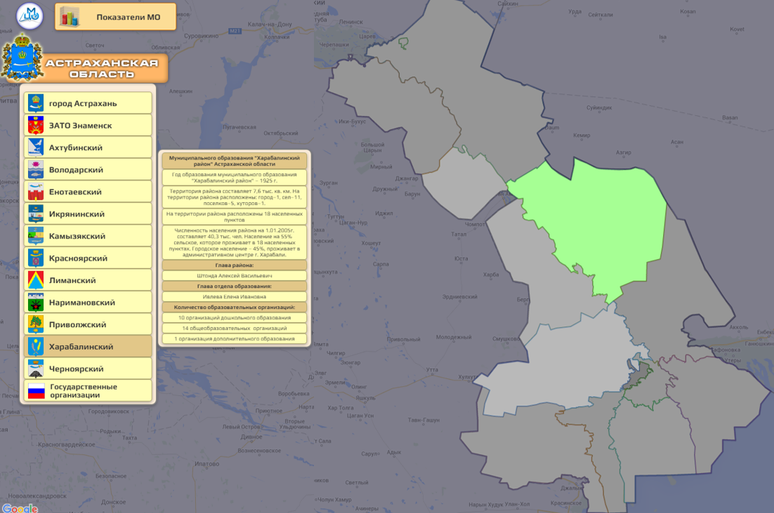
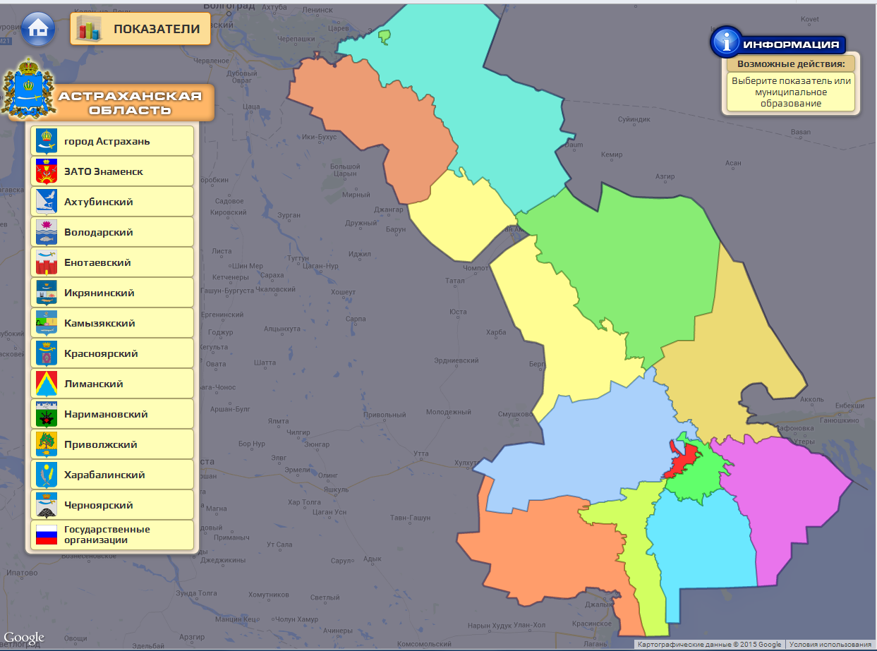
Министерство образования и науки Астраханской области
Интерактивная карта комплексной оценки качества образования Астраханской области

Slide 13
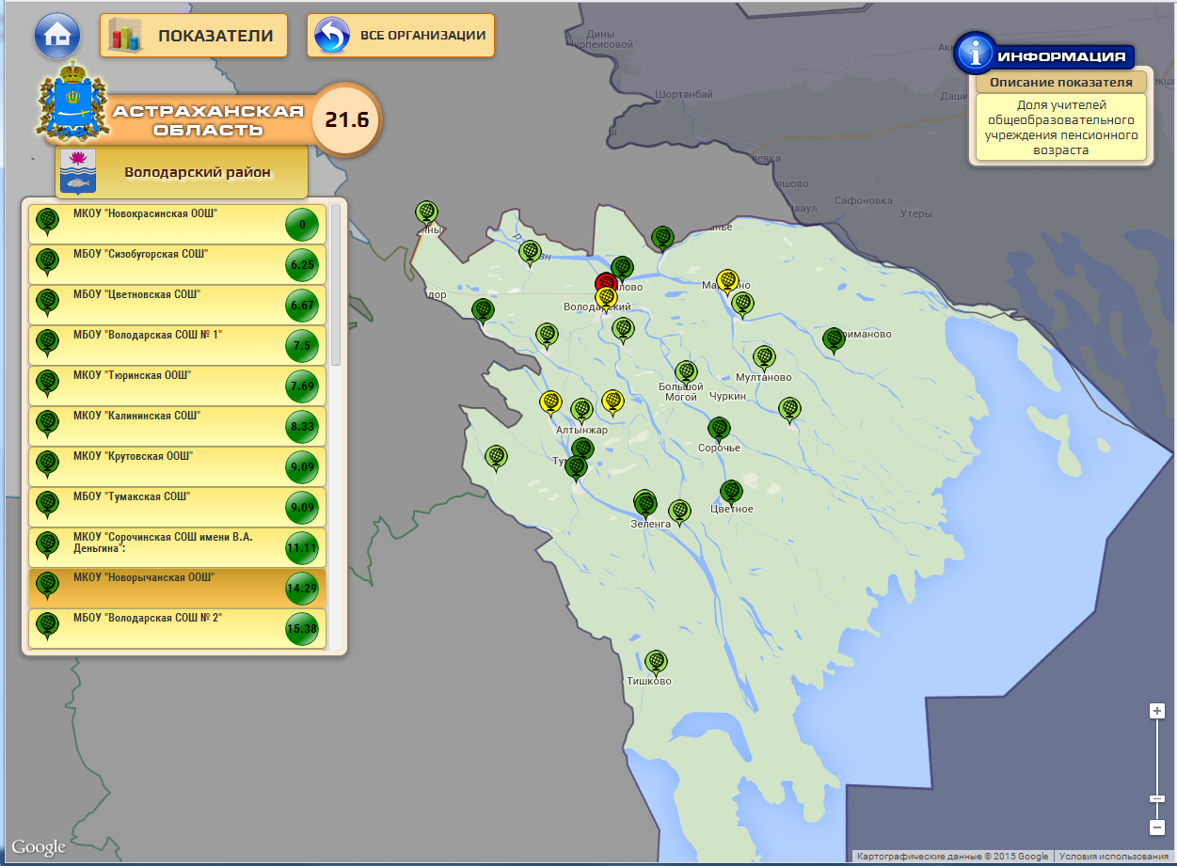
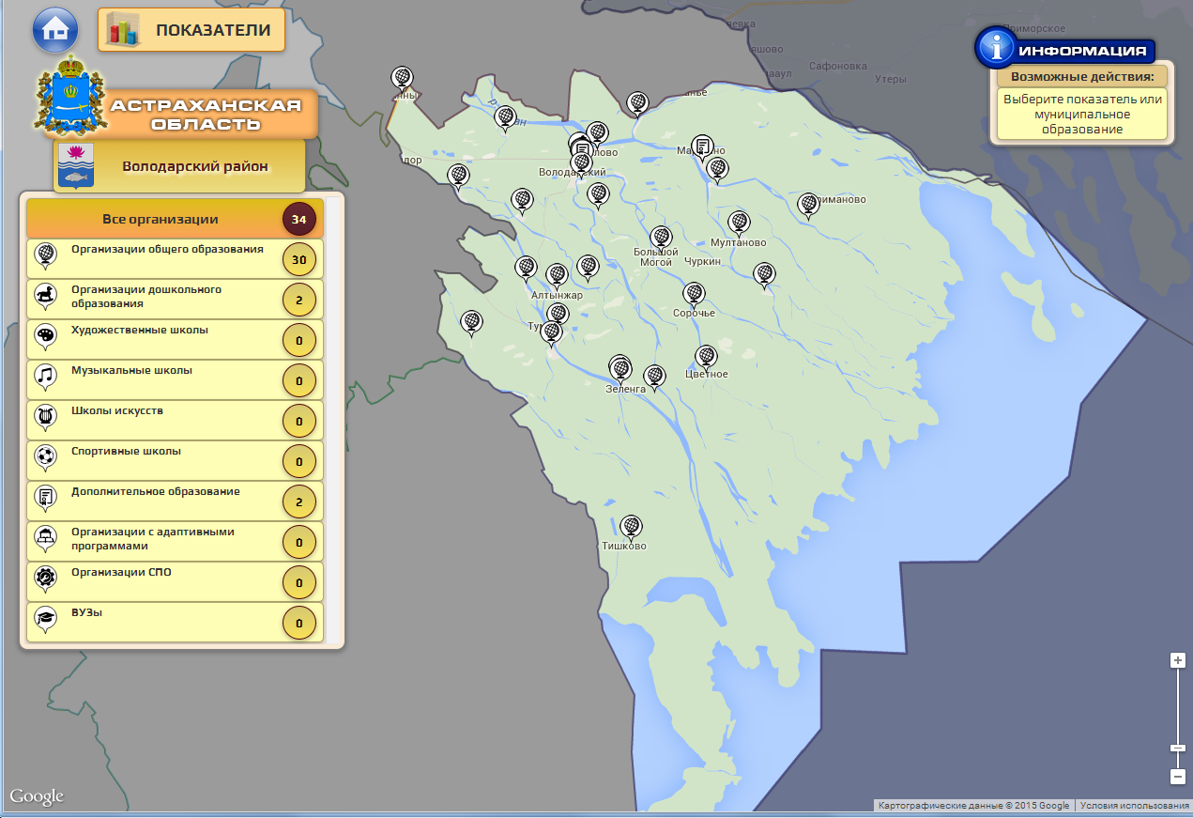
Министерство образования и науки Астраханской области

Slide 14
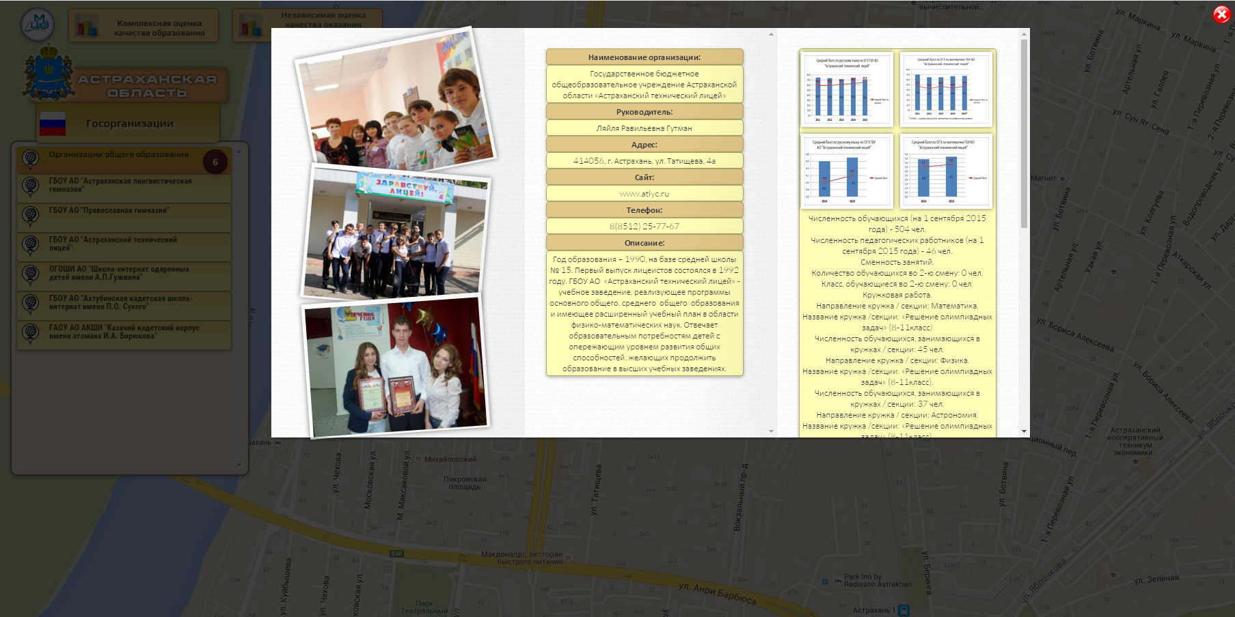
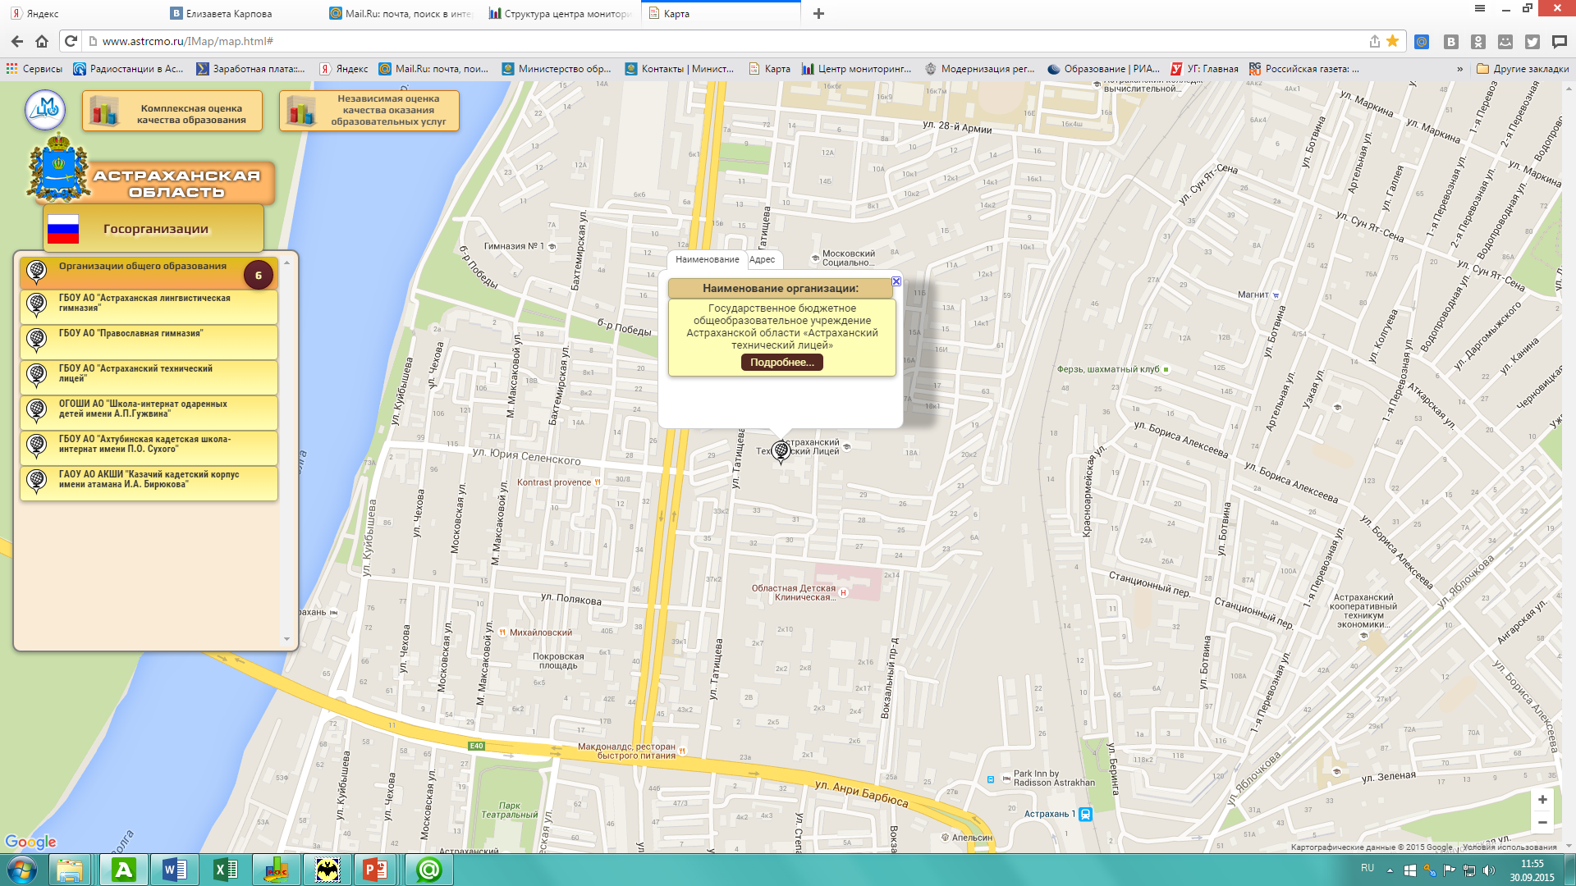
Министерство образования и науки Астраханской области

Slide 15
Министерство образования и науки Астраханской области
Проблемы:
несформированность запроса общества к образованию;
несформированность механизма общественного контроля за качеством образования;
несовершенство практики общественного информирования;
несформированность профессионального и общественного экспертного сообщества в области оценки качества образования;
обеспечение достоверности данных и объективности результатов независимой оценки качества образования.

Slide 16
Министерство образования и науки Астраханской области

Slide 17
Министерство образования и науки Астраханской области
Благодарю за внимание!

